Slide 1

UNIVERSITÀ DEGLI STUDI DI GENOVA
SCUOLA POLITECNICA
DITEN
Progetto e realizzazione di un sistema per lo sviluppo di modelli
di machine learning su dati IoT
RELATORI:
Prof. Riccardo Berta
Prof. Francesco Bellotti
CANDIDATO:
Niccolò Monti

Slide 2






MONTI NICCOLÒ - TESI DI LAUREA MAGISTRALE - DICEMBRE 2020
INTRODUZIONE
OBIETTIVO
utilizzare algoritmi noti di Machine Learning all’interno del paradigma IoT
SENSORS
CLOUD
EDGE DEVICES

Slide 3
MONTI NICCOLÒ - TESI DI LAUREA MAGISTRALE - DICEMBRE 2020
MEASURIFY
Measurify è un Application Programming Interface cloud-based, astratta e orientata alla misurazione per la gestione di cose intelligenti negli ecosistemi IoT.
Si basa sul concetto di misurazione
I suoi elementi sono stati progettati come oggetti software correlati, modellati come risorse, e accessibili tramite una serie di interfacce API RESTful

Slide 4
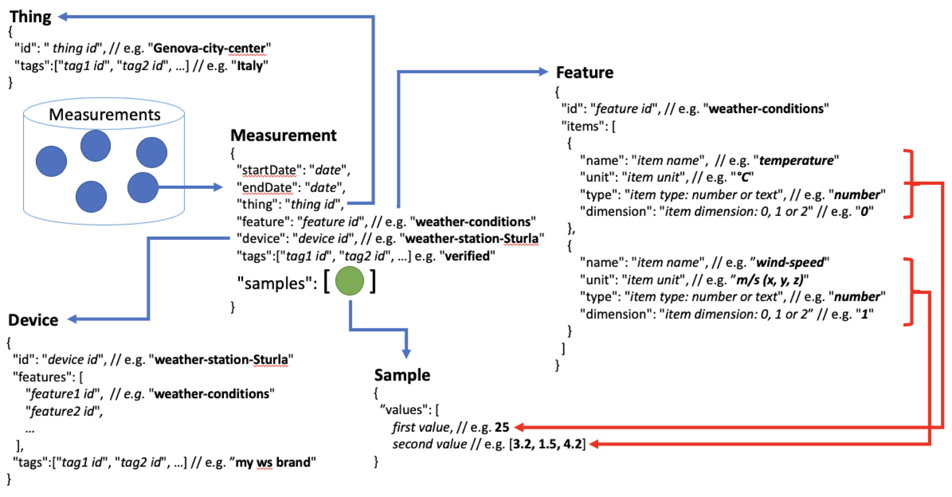
MONTI NICCOLÒ - TESI DI LAUREA MAGISTRALE - DICEMBRE 2020
MEASURIFY
Schema

Slide 5
MONTI NICCOLÒ - TESI DI LAUREA MAGISTRALE - DICEMBRE 2020
EDGE LEARNING MACHINE
Edge Learning Machine è un framework composto da due moduli
Desk-LM
per l’addestramento e il test di modelli di Machine Learning sul cloud. Configurabile mediante i file JSON:
Dataset
Estimator
Preprocessing
Validation
Micro-LM
una libreria C, per l’inferenza su dispositivi “Edge”, che utilizza i modelli creati da Desk-LM

Slide 6
MONTI NICCOLÒ - TESI DI LAUREA MAGISTRALE - DICEMBRE 2020
PROGETTAZIONE DEL SISTEMA
REQUISITI
Application Programming Interface - API - RESTful
Sistema di gestione di database basato su documenti (DBMS)
ARCHITETTURA
Interfaccia per ELM
Computation per Measurify

Slide 7
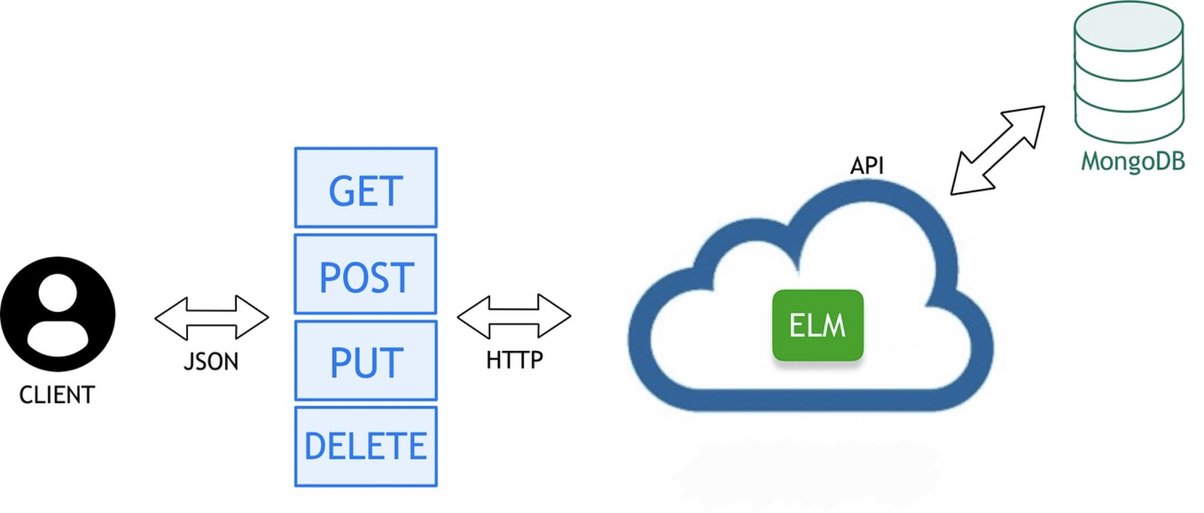
MONTI NICCOLÒ - TESI DI LAUREA MAGISTRALE - DICEMBRE 2020
PROGETTAZIONE DEL SISTEMA
API
Definizione delle rotte necessarie per la creazione del modello
DATABASE
Implementazione della gestione del database, con controllo sui dati inseriti

Slide 8
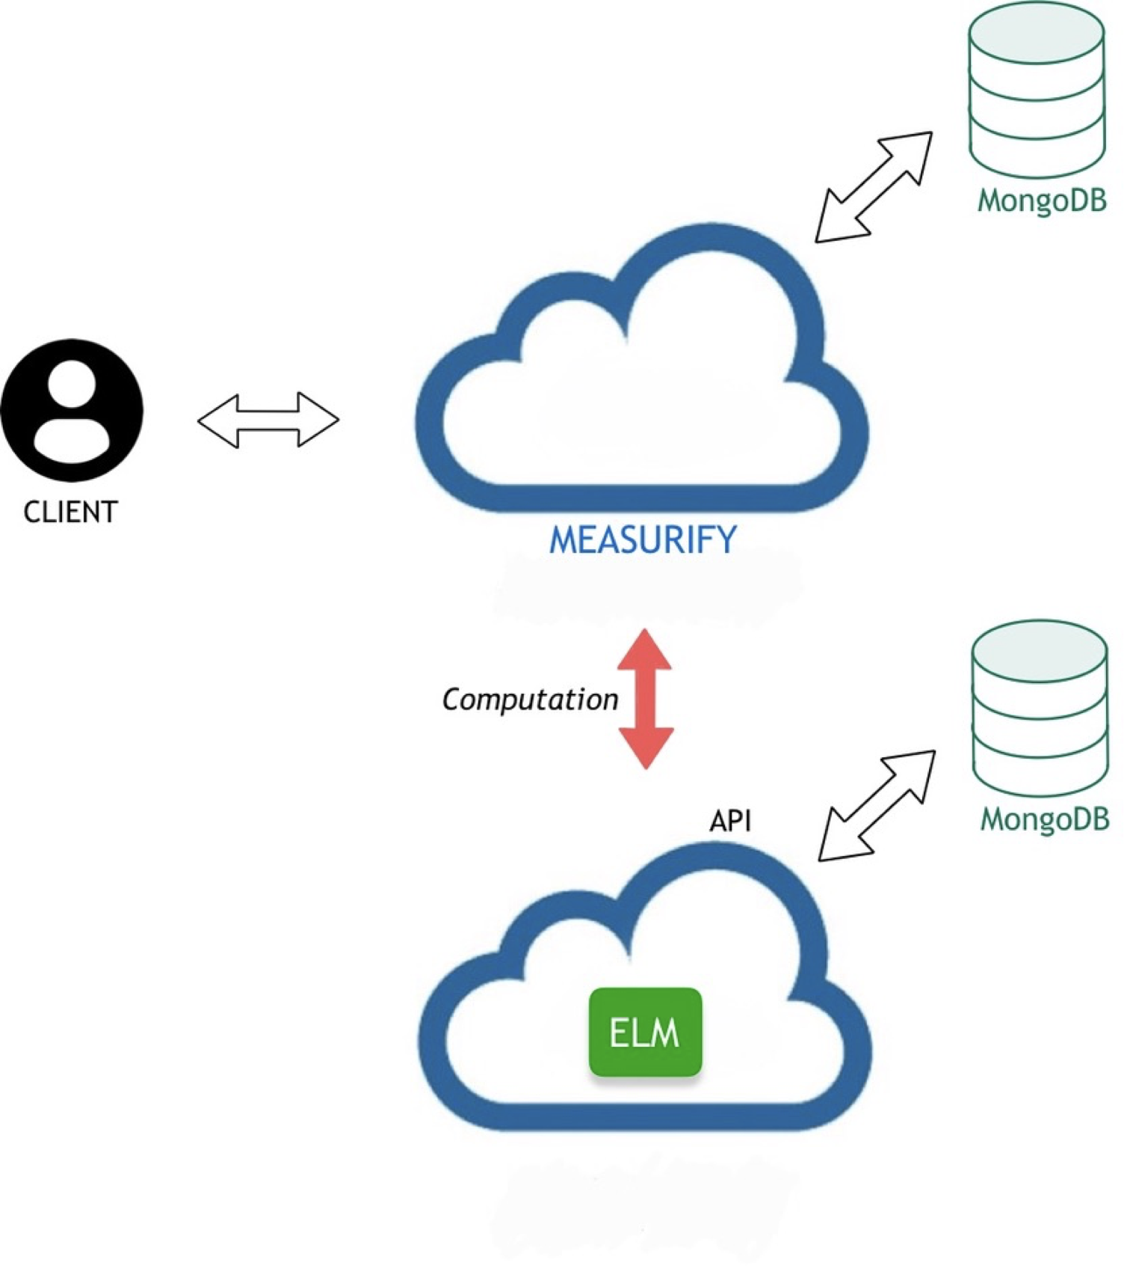
MONTI NICCOLÒ - TESI DI LAUREA MAGISTRALE - DICEMBRE 2020
PROGETTAZIONE DEL SISTEMA
INTEGRAZIONE DI ELM
Integrazione in Measurify di tutte le funzionalità esposte da ELM
COMPUTATION “MODEL”
Creazione della Computation “model” che sfrutti tali funzionalità.

Slide 9
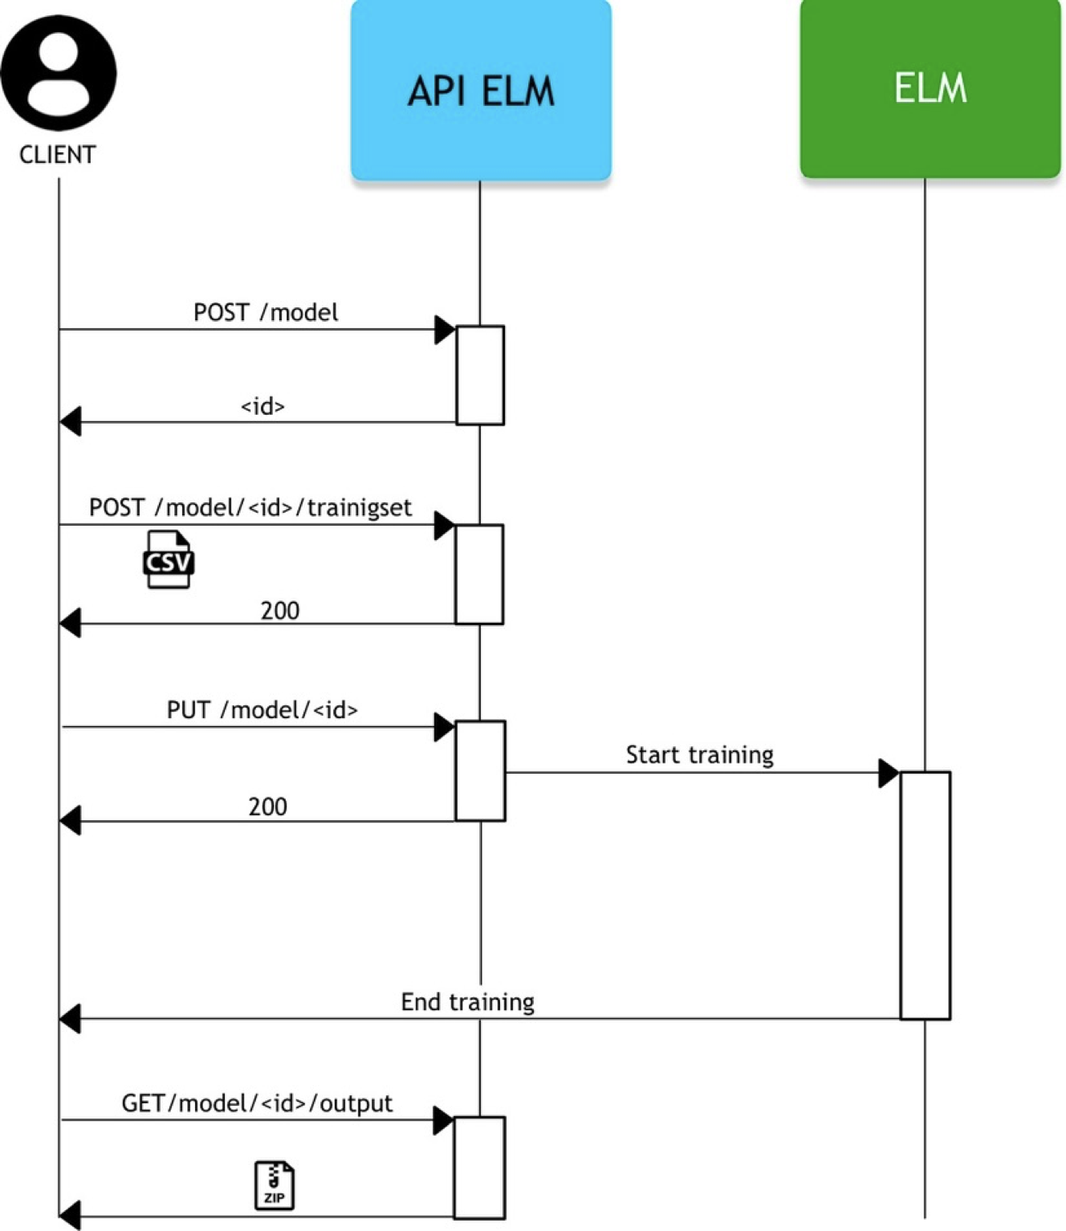
MONTI NICCOLÒ - TESI DI LAUREA MAGISTRALE - DICEMBRE 2020
IMPLEMENTAZIONE
Definizione delle rotte esposte da ELM:
POST /model
body { ... }
GET /model/<id>
POST /model/<id>/trainingset
CSV
GET /model/<id>/output
PUT /model/<id>
body { ... }

Slide 10
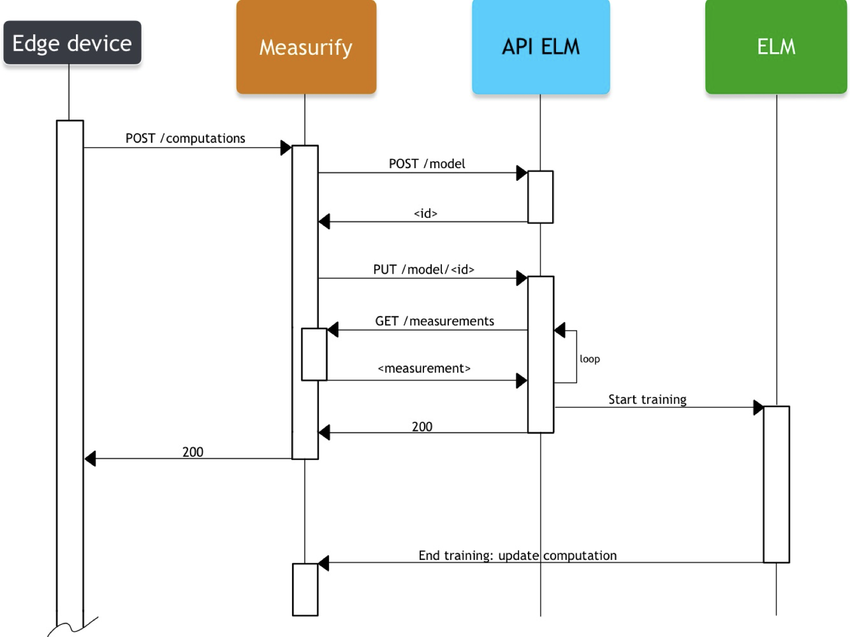
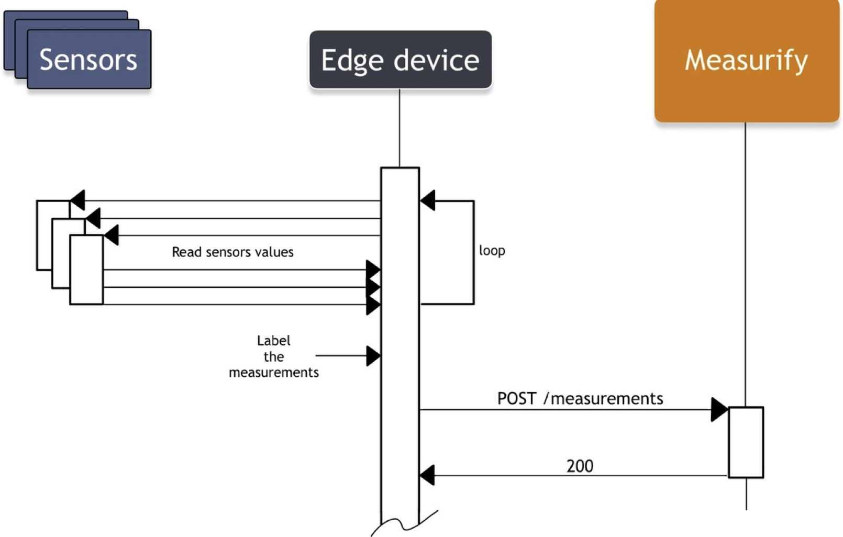
MONTI NICCOLÒ - TESI DI LAUREA MAGISTRALE - DICEMBRE 2020
IMPLEMENTAZIONE
DIAGRAMMA TEMPORALE

Slide 11
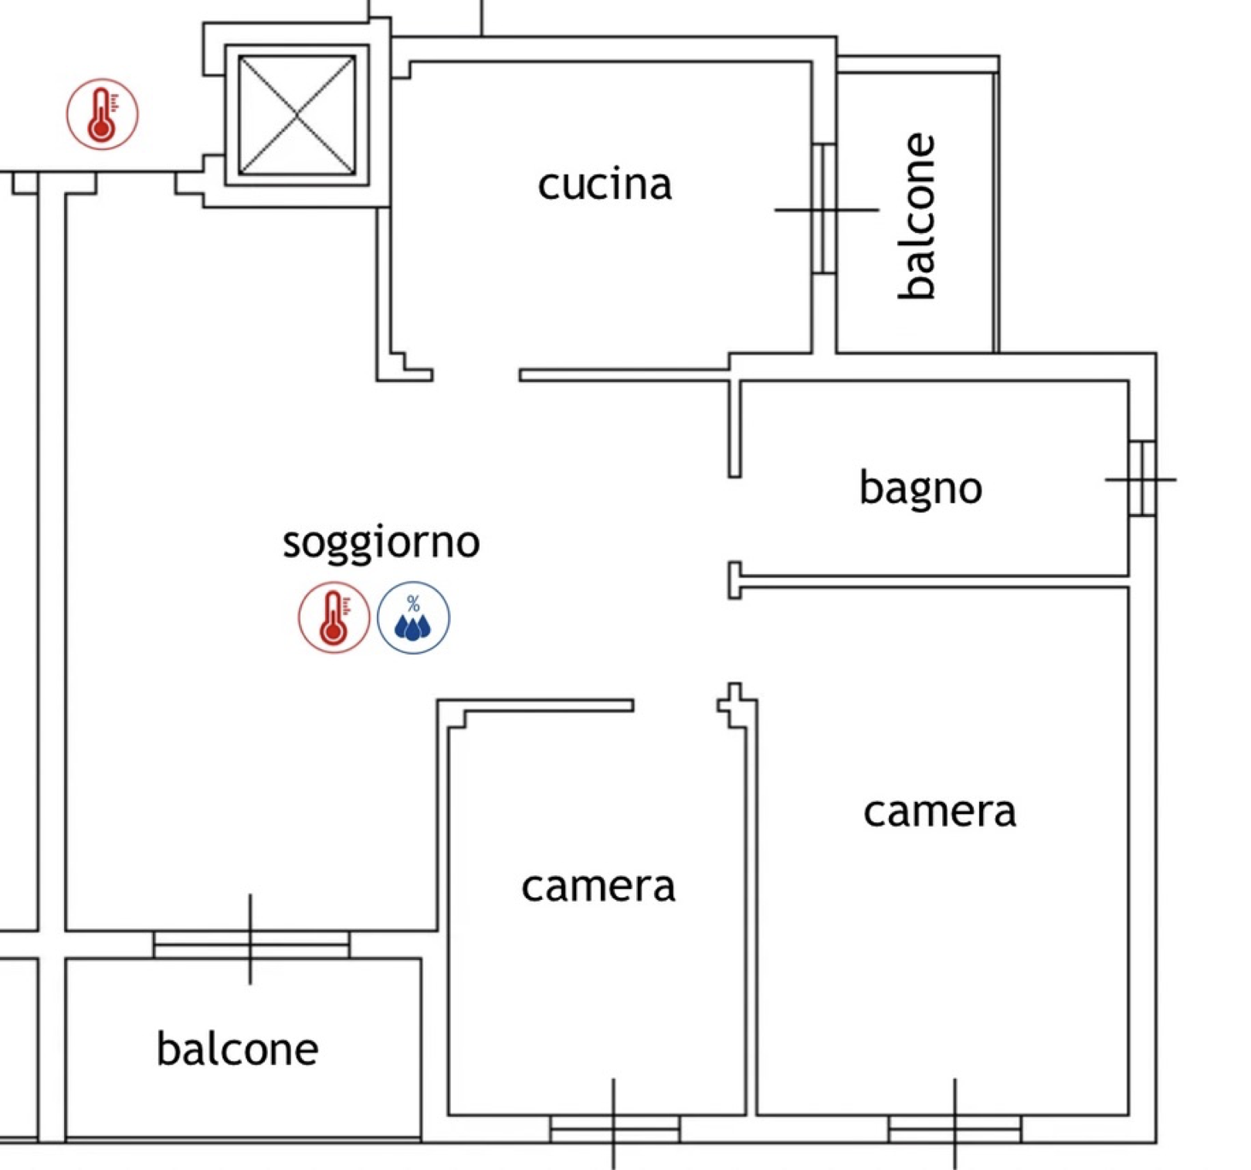
MONTI NICCOLÒ - TESI DI LAUREA MAGISTRALE - DICEMBRE 2020
TESTING
OBIETTIVO
Testare il funzionamento del workflow del sistema
SCENARIO SCELTO
Smart Home
APPLICAZIONE
Rilevamento presenza di persone all’interno dell’abitazione

Slide 12
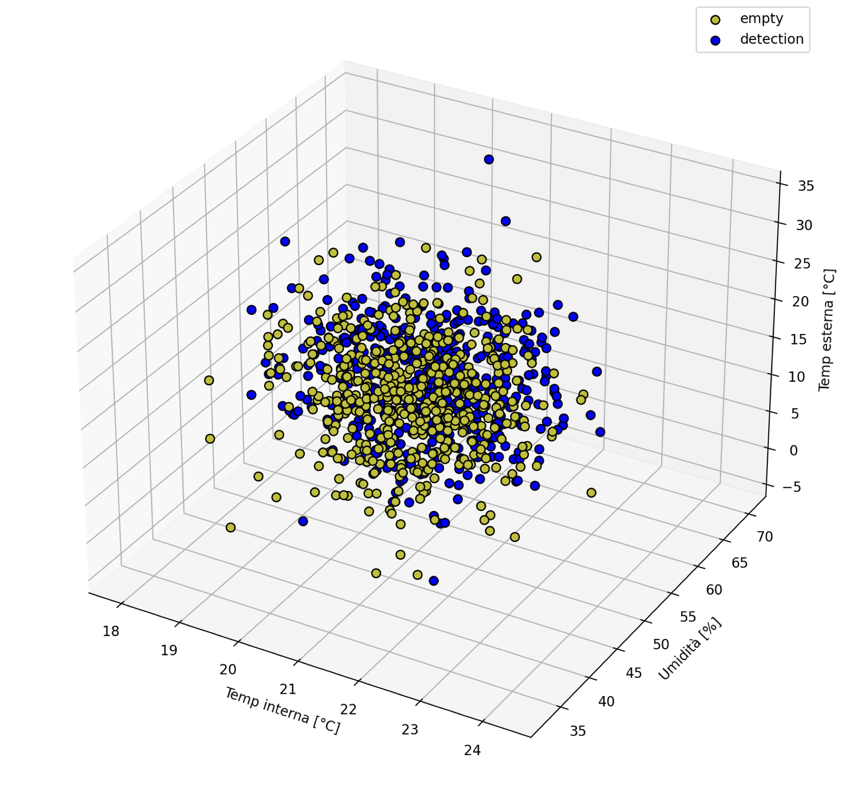
MONTI NICCOLÒ - TESI DI LAUREA MAGISTRALE - DICEMBRE 2020
TESTING
GENERAZIONI DATI
make_blobs del modulo sklearn
PARAMETRI
n_samples
n_features
centers [ ]
cluster_std [ ]
SCELTA DEL MODELLO
DecisionTree

Slide 13
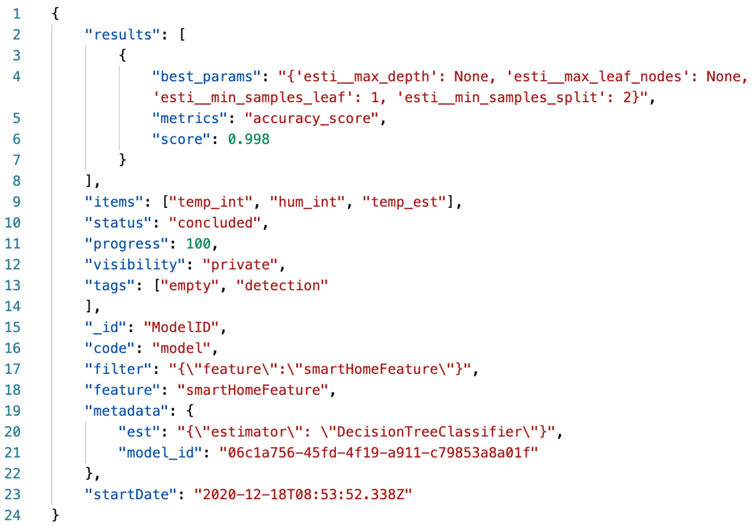
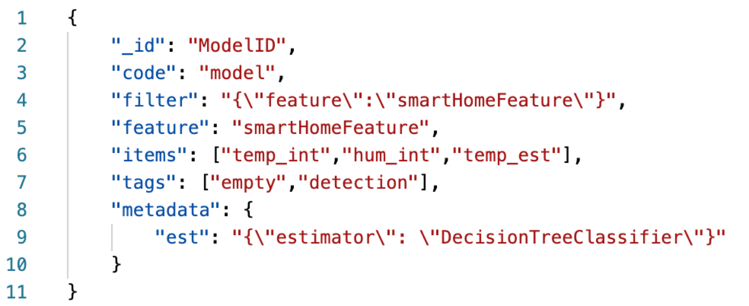
MONTI NICCOLÒ - TESI DI LAUREA MAGISTRALE - DICEMBRE 2020
TESTING
Risultato della Computation
RISULTATO
POST di creazione del modello

Slide 14
MONTI NICCOLÒ - TESI DI LAUREA MAGISTRALE - DICEMBRE 2020
SVILUPPI FUTURI
Deployment in un ambiente reale, mettendo a disposizione ELM su un server non locale, ed introdurlo in un progetto domotico o automotive reale
Implementazione di nuovi algoritmi di Machine Learning, sia supervisionati che non, in modo da aumentare la scelta
Consentire una classificazione multi-classe

Slide 15


MONTI NICCOLÒ - TESI DI LAUREA MAGISTRALE - DICEMBRE 2020
IoT
GRAZIE PER L’ATTENZIONE

